Slide 1




PayKX
Ví điện tử cho sinh viên
BÁO CÁO TÀI CHÍNH
KẾT QUẢ KINH DOANH
BÁO CÁO LỖ LÃI
THÁNG 05/2024
Tăng trưởng doanh thu mạnh mẽ – Tối ưu chi phí vận hành – Lợi nhuận đạt mốc bứt phá toàn diện.
NGÀY CẬP NHẬT
ĐƠN VỊ TIỀN TỆ
31/05/2024
VNĐ (Tỷ)

Slide 2




TỔNG QUAN KẾT QUẢ TÀI CHÍNH
PayKX
Các chỉ số hiệu suất kinh doanh cốt lõi Tháng 05/2024
DOANH THU THUẦN
TỔNG CHI PHÍ
LỢI NHUẬN GỘP
LN SAU THUẾ
12,45
7,28
5,17
2,89
Tỷ VNĐ
Tỷ VNĐ
Tỷ VNĐ
Tỷ VNĐ
so với T4
so với T4
so với T4
so với T4
Tăng trưởng doanh thu mạnh – Tối ưu chi phí – Lợi nhuận bứt phá
ĐẠT 108% KẾ HOẠCH

Slide 3
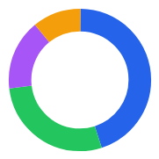

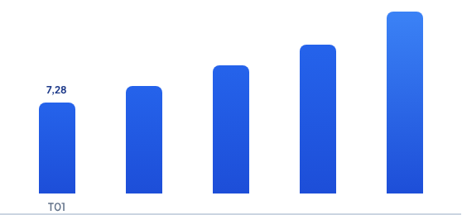



PHÂN TÍCH DOANH THU & CHI PHÍ
PayKX
Xu hướng tăng trưởng 5 tháng đầu năm 2024
DOANH THU THUẦN (Tỷ VNĐ)
CƠ CẤU CHI PHÍ (T5/2024)
7,28
12,45
Tỷ VNĐ
10,50
9,36
8,01
Phí đối tác & ngân hàng
45%
Chi phí vận hành
28%
Chi phí marketing
16%
T02
T03
T04
T05
Chi phí khác
11%

Slide 4




ĐỘNG LỰC TĂNG TRƯỞNG & KẾ HOẠCH
PayKX
Định hướng chiến lược cho Tháng 06/2024
Mở Rộng Người Dùng
Mạng Lưới Đối Tác
Mục Tiêu Tháng 6
Thêm 45.000 tài khoản sinh viên mới đăng ký trong tháng 5.
Kết nối 120 điểm thanh toán mới quanh khu vực đại học.
Dự kiến doanh thu đạt mốc 14,5 Tỷ VNĐ (+16% tăng trưởng).
PAYKX - BỨT PHÁ CÔNG NGHỆ TÀI CHÍNH SINH VIÊN
Cam kết tăng trưởng bền vững và tối ưu hóa lợi nhuận cho nhà đầu tư

Slide 5

Image Sources
https://img.magnific.com/premium-vector/digital-wallet-icon-made-binary-code-ewallet-online-payment-by-digital-wallet-online-banking-service-application-mobile-banking-digital-code-background-with-0s-1s-vector-illustration_127544-4764.jpg?semt=ais_hybrid&w=740&q=80
Source: www.magnific.com

